Slide 1
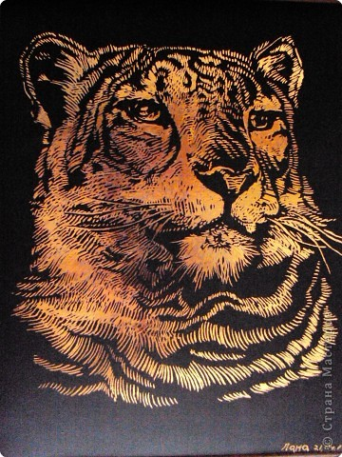
Презентация к уроку изо по теме граттаж. Самарская С.В. Учитель изобразительного искусства. МБОУ СОШ № 2 им. А.И. Исаевой. Город Нефтеюганск.

Slide 2
Цель: развитие творческих способностей через нетрадиционные приемы рисования.
Задачи:
1.Знакомство учащихся с одним из видов графики - граттаж. (Выполнение рисунка путем процарапывания)
2.Раскрытие творческого потенциала через нетрадиционные приемы рисования.
3.Создание творческой атмосферы.
4.Развитие фантазии, воображения.
5.Воспитание аккуратности в выполнении работы.

Slide 3
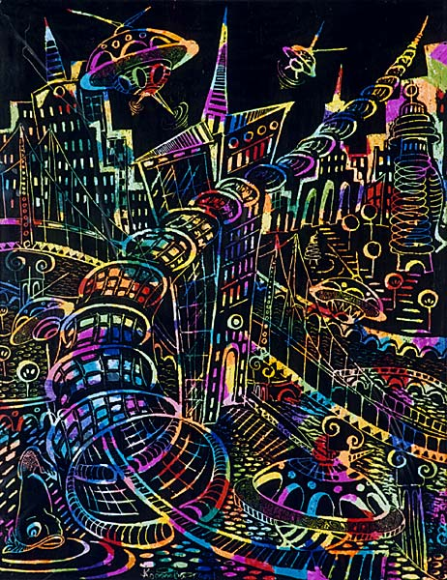
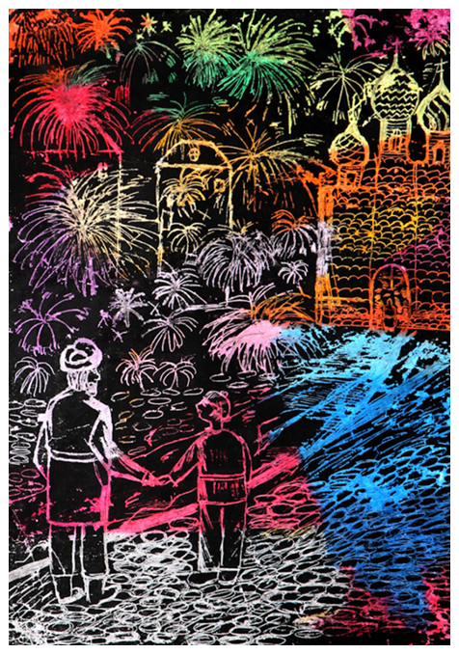
Граттаж – техника занимательная и необычная. Что такое техника граттаж? Буквальный перевод этого слова – «царапанье» (от французского глагола gratter – царапать). Эту технику ещё называют "граффито", а изюминка работы состоит в том, что рисунок процарапывается на листе. Рисунки в технике граттаж выполняются острым предметом на предварительно подготовленной поверхности. Затем начинается создание рисунка – на картоне заостренным предметом процарапываются линии и штрихи, открывающие цвет основы.
Техника граттаж обладает мощными графическими характеристиками. Можно проследить многообразие и непосредственность этого изобразительного средства – от выполнения беглого линейного рисунка до более сложного.

Slide 4
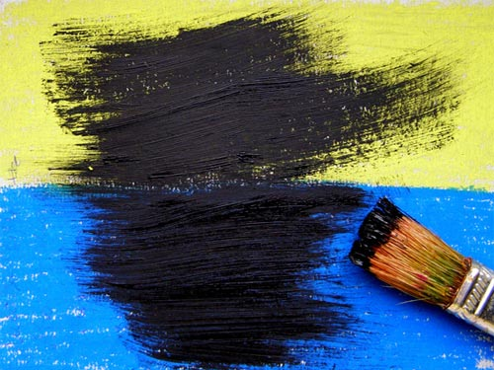
Работа над новой темой
Работа в технике граттаж проходит в несколько этапов:
- подготовка бумаги - основы рисунка;
- закрашивание бумаги;
- процарапывание – создание рисунка.
Подготовка бумаги
Прежде чем непосредственно перейти к царапанью, необходимо подготовить бумагу. Есть два способа:
1. На лист наносят в любом порядке цветные пятна с помощью цветных восковых мелков.
2. Бумагу равномерно покрывают толстым слоем воска или парафина.
3. Закрашивание бумаги
Затем широкой кистью, губкой или тампоном из ваты наносят на поверхность слой туши или гуаши. Для того, чтобы краска не растекалась по воску, кисточку предварительно окунают в мыльный раствор. Иногда приходится наносить краску в несколько приемов — просушить первый слой, а затем нанести следующий

Slide 5
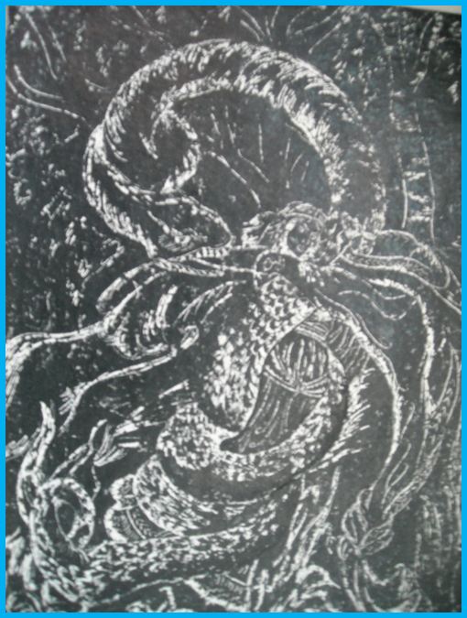
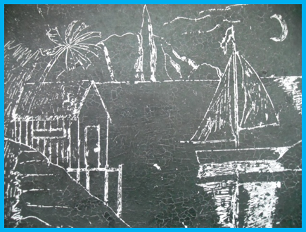
Наши работы

